Slide 1
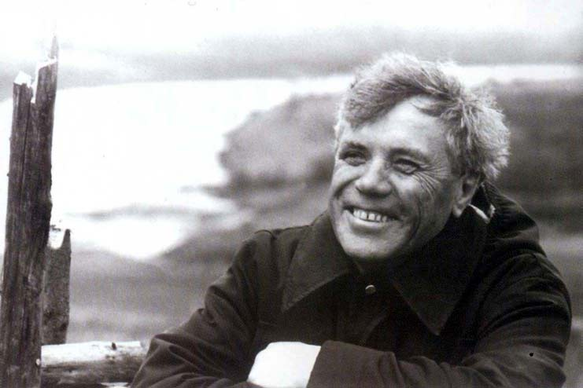
Васюткиными тропками

Slide 2
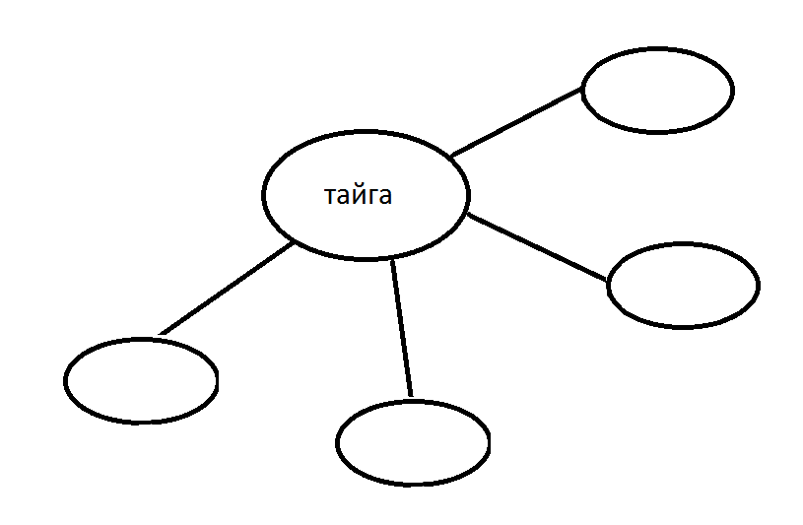
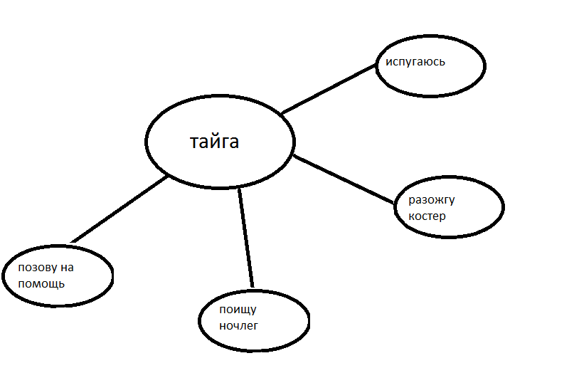
Как бы вы повели себя в лесу, если бы заблудились

Slide 3
Виктор Петрович Астафьев
Творчество этого писателя имеет огромное значение в современной литературе. В.П. Астафьев родился в 1924 году в Красноярском крае, в селе Овсянка, что на реке Енисее. К самому берегу подступает вековая тайга. В.П. Астафьев писал: «Землю люблю свою и не стаю удивляться её красоте, неистощимому терпению и доброте …. И жизнь предоставляла мне постоянную возможность быть на природе и с природой».

Slide 4
Много ещё, очень много в нашей стране безымянных озёр и речек, потому что велика наша Родина, и сколько по ней ни броди, всё будешь находить что-нибудь новое, интересное.

Slide 5
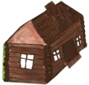
Вторая ночёвка
Енисей
Охота на уток
Пережидание дождя
Нашёл свою утку-свиязя
Баркас
костёр
кедровка
глухарь

Slide 6
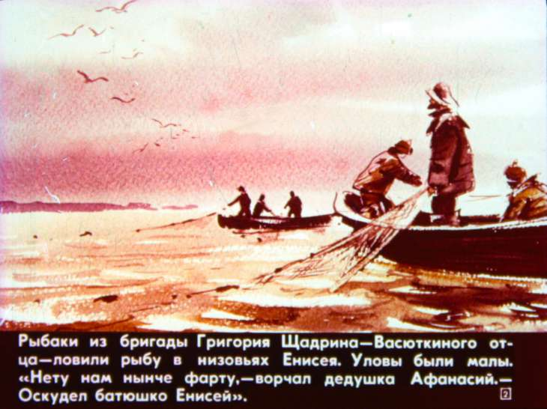
Кем работал Васюткин отец?
Рыбак
Охотник
Моряк
Колхозник

Slide 7
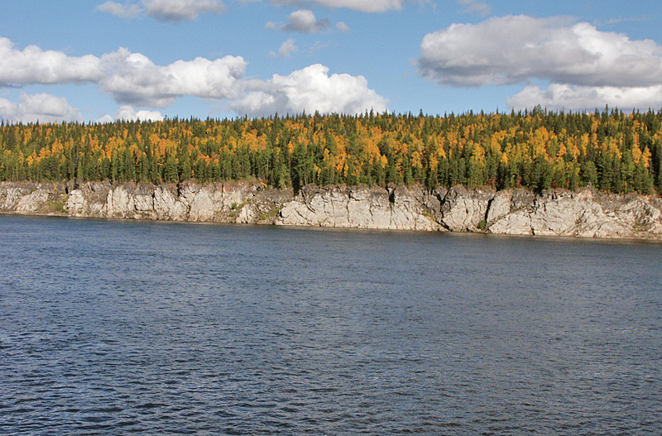
Каково место действия рассказа?
Байкал
Енисей
Лена
Амур

Slide 8
Каково время действия рассказа?
сентябрь
январь
июнь
август

Slide 9
Рыбаки из бригады Григория Афанасьевича Шадрина — Васюткиного отца — совсем было приуныли. Почему?
Жара высушила реку, вода в ней опустилась, и рыба ушла на глубину.
Частые осенние дожди вспучили реку, вода в ней поднялась, и рыба стала плохо ловиться: ушла на глубину.
Ветра взбаламутили реку, вода стала мутной, и рыба стала плохо ловиться.

Slide 10
— Нету нам нынче фарту, — ворчал Васюткин дедушка Афанасий. — Оскудел батюшко Енисей. Раньше жили, как бог прикажет, и рыба тучами ходила. В чём причина оскудения, по мнению дедушки?
теперь пароходы да моторки всю живность распугали.

Slide 11
Что такое затеси?
Затеси – зарубки, заметки на стволах деревьев, чтобы не заблудиться в лесу

Slide 12
Весело насвистывая, шёл он по тайге, следил за пометками на деревьях и думал о том, что, наверное, всякая таёжная дорога начинается с затесей. Сделает человек зарубку на одном дереве, отойдёт немного, ещё топором тюкнет, потом ещё. За этим человеком пойдут другие люди;

Slide 13
Какой совет дала мать Васютке?

Slide 14
Что надо брать с собой в тайгу? Почему?
Таков старинный порядок: идёшь в лес — бери еду, бери спички.

Slide 15
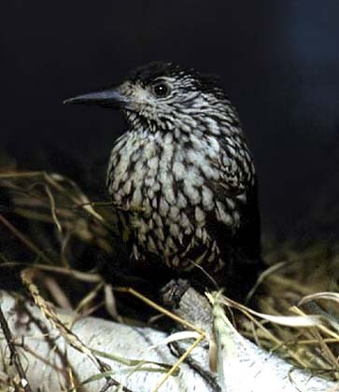
Почему Васютка не подстрелил кедровку?
Не попал
Жалко стало
Не хотел тратить патроны
Птица улетела

Slide 16
Что знает кедровка и что знает о ней Васютка?
Ноги мягко ступали по мху. На нём там и сям валялись шишки, попорченные кедровками. Они напоминали комочки сотов. В некоторых отверстиях шишек, как пчёлки, торчали орехи. Но пробовать их бесполезно. Удивительно чуткий клюв у кедровки: пустые орехи птица даже не вынимает из гнёздышка.

Slide 17
Он ведь знал, что кедровка — птица полезная: она разносит по тайге семена кедра.

Slide 18
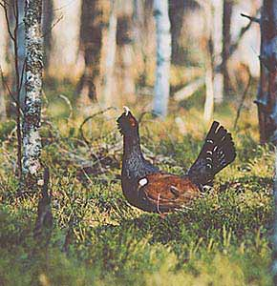
Он вздрогнул от неожиданности и тут же увидел поднимающуюся с земли большую чёрную птицу. Кого увидел Васютка?
Тетерева
Кедровку
Глухаря
Утку

Slide 19
Каким образом можно подстрелить глухаря?
Вдруг он вспомнил, что глухаря часто берут с собакой. Охотники рассказывали, что глухарь, сидя на дереве, с любопытством смотрит вниз, на заливающуюся лаем собаку, а порой и поддразнивает её. Охотник тем временем незаметно подходит с тыла и стреляет.

Slide 20
Какие чувства испытал Васютка, поняв, что заблудился?
Страх начал давить ещё сильнее.
Отчаяние охватило его, и сразу не стало сил.
«Тайга, наша кормилица, хлипких не любит!» — вспомнились ему слова отца и дедушки. И он стал припоминать всё, чему его учили, что знал из рассказов рыбаков и охотников.

Slide 21
Что делать, если вы заблудились в лесу?
1. Прекрати бесполезное движение
2. Осмотри место
3. Приготовь место для ночлега
4. Разожги костёр
5. Не паникуй
6. Жди спасателей
Перво-наперво надо развести огонь.
Надо было запастись на ночь дровами.
Ему тоже захотелось плакать, но он переборол себя и, ощипав глухаря, начал перочинным ножиком потрошить его. Потом сгрёб костёр в сторону, на горячем месте выкопал ямку и положил туда птицу. Плотно закрыв её мхом, присыпал горячей землёй, золой, углями, сверху положил пылающие головни и подбросил дров.

Slide 22
Как развести в лесу костёр?
Васютка обломал нижние сухие ветки у дерева, ощупью сорвал пучок сухого мха-бородача, искрошил мелко сучки, сложил всё в кучку и поджёг.

Slide 23
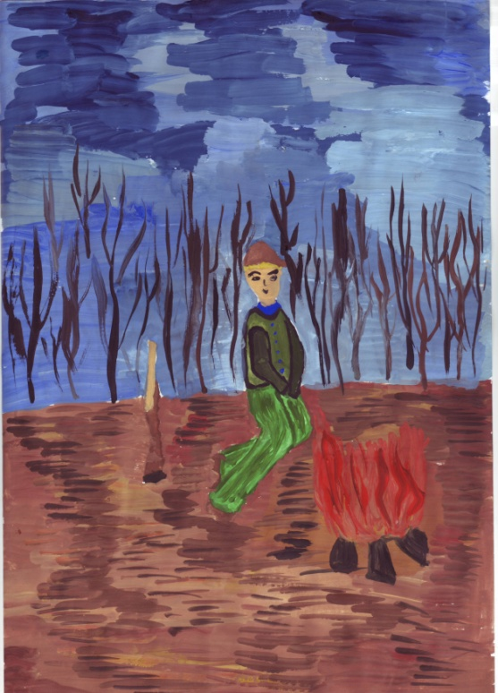
Зачем Васютка повесил мешок на сук?
Чтобы мыши не съели остатки пищи
Чтобы мешок не намок
Чтобы высох мешок

Slide 24
Как Васютка готовил себе место для ночлега?
Он перенёс в сторону костёр, убрал все угольки, набросал веток с хвоей, мху и лёг, накрывшись телогрейкой.

Slide 25
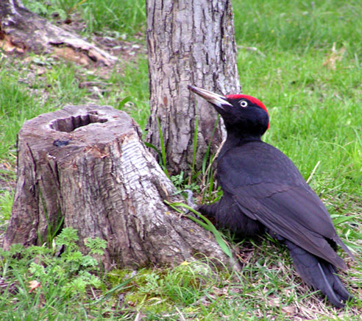
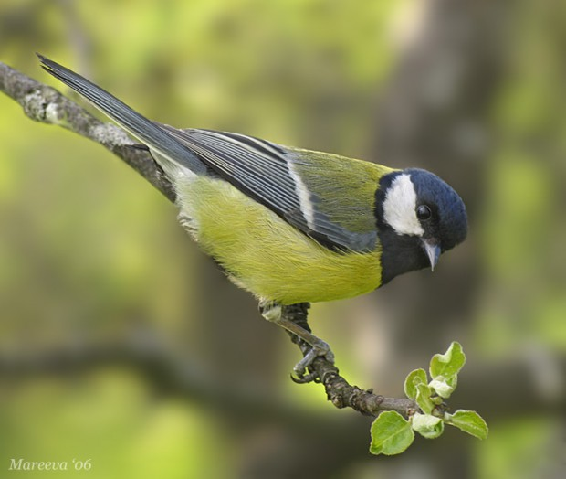
Как описана пробудившаяся тайга?
По всему лесу озабоченно кричали кедровки на манер базарных торговок. Где-то по-детски заплакала желна. Над головой Васютки, хлопотливо попискивая, потрошили синички старое дерево. Васютка встал, потянулся и спугнул кормившуюся белку. Она, всполошённо цокая, пронеслась вверх по стволу ели, села на сучок и, не переставая цокать, уставилась на Васютку.

Slide 26
Найдите в описании изобразительно-выразительные средства
Тайга… Тайга… Без конца и края тянулась она во все стороны, молчаливая, равнодушная. С высоты она казалась огромным тёмным морем. Небо не обрывалось сразу, как это бывает в горах, а тянулось далеко-далеко, всё ближе прижимаясь к вершинам леса. Облака над головой были редкие, но чем дальше смотрел Васютка, тем они делались гуще, и наконец голубые проёмы исчезли совсем. Облака спрессованной ватой ложились на тайгу, и она растворялась в них.

Slide 27
Долго Васютка отыскивал глазами жёлтую полоску лиственника среди неподвижного зелёного моря. Зачем?
лиственный лec обычно тянется по берегам реки

Slide 28
Почему Васютка пошёл на север?
в южную сторону тайга тянется на тысячи километров, в ней вовсе затеряешься. А если идти на север, то километров через сто лес кончится, начнётся тундра

Slide 29
Трава стала попадаться чаще и уже не отдельными былинками, а пучками. Васютка заволновался. Почему?
трава растет обычно вблизи больших водоёмов.

Slide 30
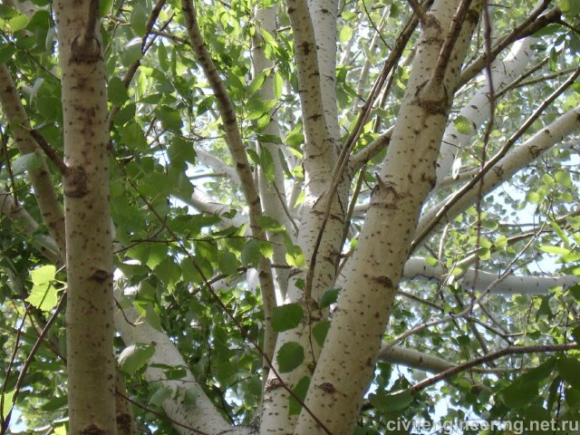
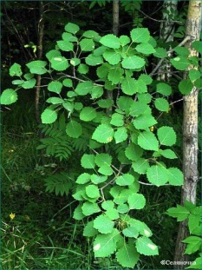
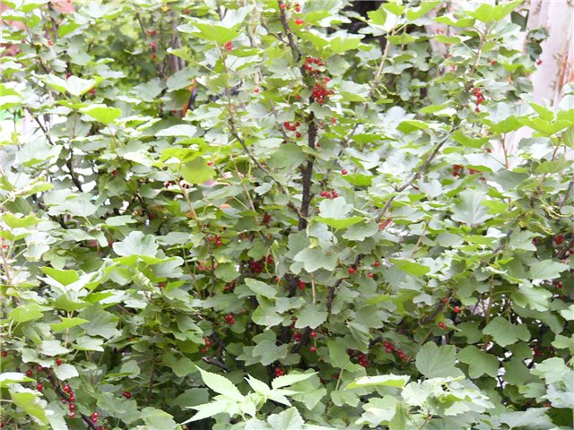
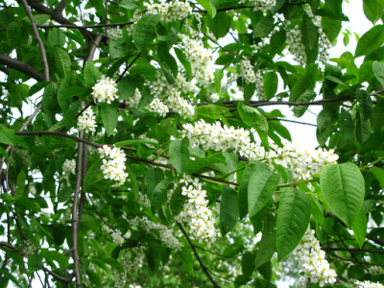
Заметив меж хвойных деревьев берёзки, осинки, а дальше мелкий кустарник, он не сдержался, побежал и скоро ворвался в густые заросли черёмушника, ползучего тальника, смородинника. Лицо и руки жалила высокая крапива, но Васютка не обращал на это внимания и, защищая рукой глаза от гибких ветвей, с треском продирался вперёд.

Slide 31
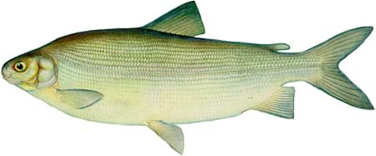
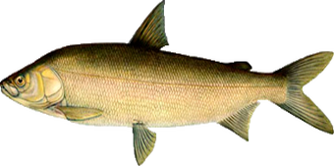
Столько рыбы Васютка ещё никогда не видел. И не просто какой-нибудь озёрной рыбы: щуки там, сороги или окуня. Нет, но широким спинам и белым бокам он узнал пелядей, чиров, сигов. Это было удивительнее всего. В озере — белая рыба!
пелядь
чир
сиг

Slide 32
Васютка сдвинул свои густые брови, силясь что-то припомнить. Но в этот момент табун уток-свиязей отвлёк его от размышлений. Он подождал, пока утки поравняются с мысом, выцелил пару и выстрелил. Две нарядные свиязи опрокинулись кверху брюшками и часто-часто задвигали лапками. Ещё одна утка, оттопырив крыло, боком уплывала от берега. Остальные всполошились и с шумом полетели на другую сторону озера. Минут десять над водой носились табуны перепуганных птиц.

Slide 33
Что подсказывает, что будет холод?
Заря догорала. В потемневшем небе стыли редкие неподвижные облака. Начали прорезаться звёзды. Показался маленький, похожий на ноготок, месяц. Стало светлее. Васютка вспомнил слова дедушки: «Вызвездило — к холоду!» — и на душе у него сделалось ещё тревожнее.

Slide 34
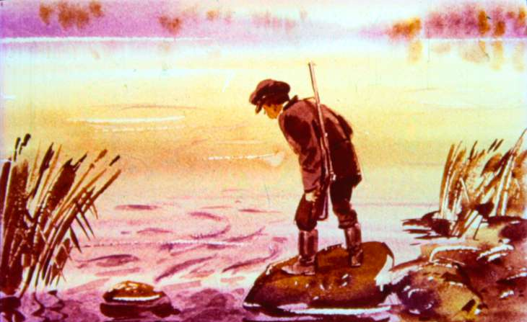
Как Васютка понял, что озеро проточное?
«Откуда в озере столько белой рыбы?» Он не раз слышал от рыбаков, что в некоторых озёрах будто бы водится белая рыба, но озёра эти должны быть или были когда-то проточными. «А что, если?..»
Да, если озеро проточное и из него вытекает речка, она в конце концов приведёт его к Енисею.

Slide 35
Почему мальчик обрадовался, когда нашёл подстреленную утку?
«Неужели моя? Как же её принесло сюда?!» Мальчик быстро выломал палку и подгрёб птицу к себе. Да, это была утка-свиязь с окрашенной в вишнёвый цвет головкой.
— Моя! Моя! — в волнении забормотал Васютка, бросая утку в мешок. — Моя уточка! — Его даже лихорадить начало. — Раз ветра не было, а утку отнесло, значит, есть тягун, озеро проточное!

Slide 36
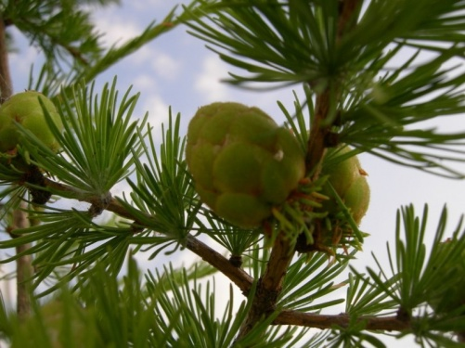
Пошёл дождь. Сначала капли были крупные, редкие, потом загустело кругом, полилось, полилось…. Васютка приметил пихту, широко разросшуюся среди мелкого осинника, и залёг под неё. Не было ни желания, ни сил шевелиться, разводить огонь. Хотелось есть и спать. Он отковырнул маленький кусочек от чёрствой краюшки и, чтобы продлить удовольствие, не проглотил его сразу, а начал сосать. Есть захотелось ещё сильнее. Васютка выхватил остатки горбушки из мешка, вцепился зубами и, плохо разжёвывая, съел всю.

Slide 37
В полдень Васютка поднял с реки табун гусей, ударил по ним картечью и выбил двух. Он спешил, поэтому зажарил одного гуся на вертеле, а не в ямке, как это делал раньше.

Slide 38
Почему Енисей показался Васютке красивым?
Мальчик брёл, почти падая от усталости. Неожиданно лес расступился, открыв перед Васюткой отлогий берег Енисея. Мальчик застыл. У него даже дух захватило — так красива, так широка была его родная река! А раньше она ему почему-то казалась обыкновенной и не очень приветливой. Он бросился вперёд, упал на край берега и жадными глотками стал хватать воду, шлёпать по ней руками, окунать в неё лицо.

Slide 39
Что сделал Васютка, чтобы его увидели с бота?
— Неужели дождался? — Васютка вскочил, протёр глаза и закричал: — Стучит! — и опять прислушался и начал, приплясывая, напевать: — Бот стучит, стучит, стучит!..
Тут же опомнился, схватил свои манатки и побежал по берегу навстречу боту. Потом кинулся назад и стал складывать в костёр все припасённые дрова: догадался, что у костра скорей его заметят. Взметнулись искры, высоко поднялось пламя. Наконец из предрассветной мглы выплыл высокий неуклюжий силуэт бота.
Он вспомнил про ружьё, схватил его и начал палить вверх: бах! бах! бах!

Slide 40
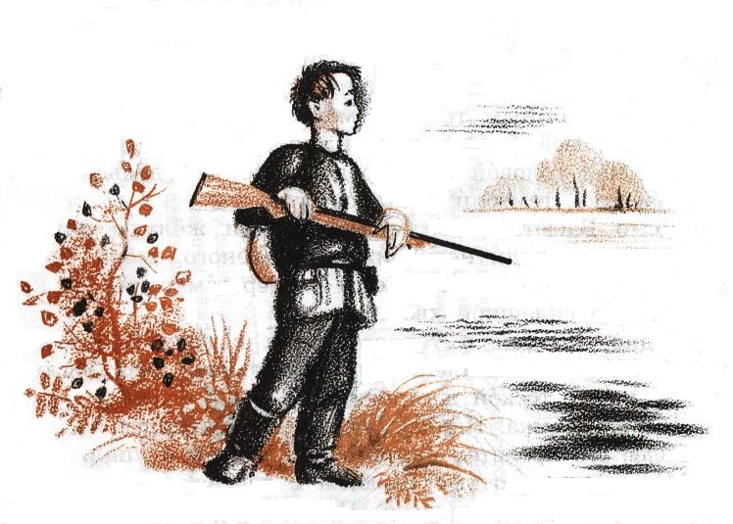
Сколько километров прошёл Васютка?
30
60
100
70

Slide 41
Сколько дней был в тайге Васютка?
3
4
5
7

